Slide 1
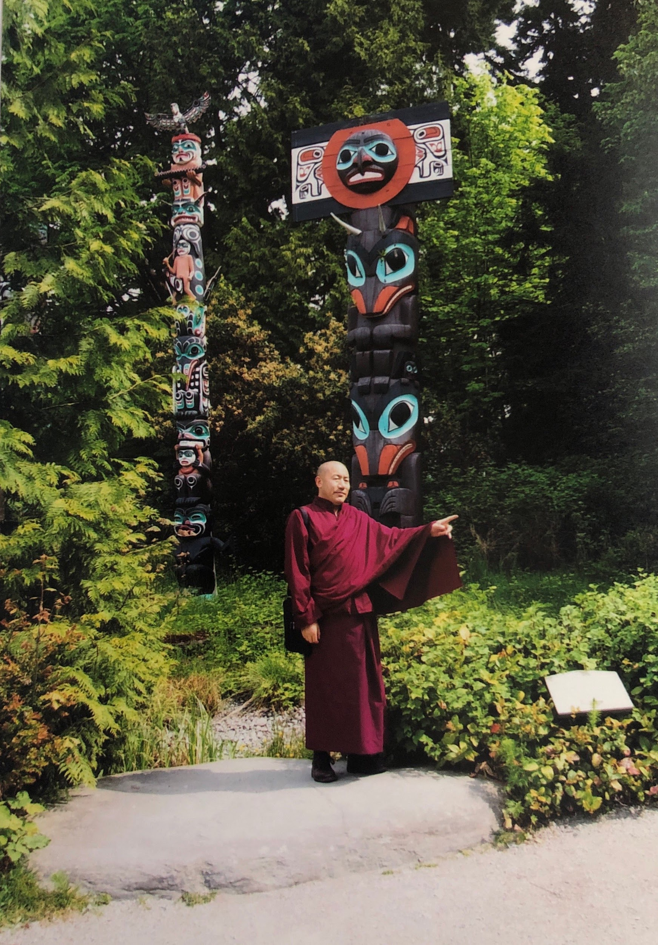
课前颂
看视频:
如何做一个标准的居士（二）
串讲
法义讨论
课后回向

Slide 2

如何做一个标准的居士（二）
本课件结合了视频和课本两边的内容

Slide 3
如何做一个标准的居士（二）
上堂课内容
一、居士的见解
（一）下等的见解 （二）中等的见解 （三）上等的见解
二、居士的修法
（一）戒律（二）四个外加行
（三）五个内加行（四）念佛

Slide 4
如何做一个标准的居士（二）
本课的内容
二、居士的修法
（五）修法的重要性
（六）上等的修法
三、居士的行为
（一）下等的行为 （二）中等的行为 （三）上等的行为
四、总结

Slide 5
二、居士的修法
（五）修法的重要性
上堂课的内容
上师讲了居士的见修行中的，见解，修法中的一部分。
修四个外加行-培养出离心是最下等，最基础的修法
出离心修完后-中等的修法是菩提心，在这上面修无我的空性。这个修法还没有涉及到生起次第，圆满次第 ，大圆满，大手印等。所以不是最高的。
但是这个修法比小乘的无我的修法，出离心的修法还要高一层。
但是对我们来说，最关键的修法还是出离心的修法，没有出离心的话，修什么样的法都不能成为解脱之因。这个非常重要。

Slide 6
二、居士的修法
（五）修法的重要性
我们为什么要流转轮回？ 我们为什么活着？
除了佛法以外没有人能回答这2个问题。我们需要多思维这些，流转轮回的因不是无因无缘，是因为贪心导致的。
生存的意义只有寻求解脱，自利利他才是真正的生存的意义。
居士最初级的修法是出离心。中等的修法就是菩提心。
在我们死了 以后，我们的生命相续还会存在，这个时候最需要的真正的保险是什么呢？就是菩提心。菩提心是我们永久的、终极的保险。一旦有了菩提心， 此人永远也不会堕入恶趣。

Slide 7
二、居士的修法
（五）修法的重要性
如果没有标准菩提心，就缺少了最关键的保险。因为没有任何可靠的保险，没有任何的准备，我们的投生就会非常危险。从自己的利益来说， 在这方面都一定要有准备，然后在此基础上修空性和无我。
菩提心也叫做大悲心，空性见也叫做智慧，菩提心和空性见是佛教的精华，二者的有机结合称为“智悲双运”。
一个凡夫如何修智悲双运呢？
先修慈悲心、四无量心；通过四无量心的修法，生起世俗菩提心；世俗菩提心发起来以后，就去受菩萨戒，这样心相续中就有了菩萨戒与菩提心，智悲的“悲”就具足了；在此基础上再证悟空性，就是智悲双运。意识的一半是菩提心，另外一半是空性，这就叫做智悲双运。一个凡夫的智悲双运就是这样。

Slide 8
二、居士的修法
（五）修法的重要性
上师为什么不讲密宗，讲大圆满？
是为了对我们负责。现在讲法不会有什么效果，不会有什么实际的作用。我们如果不好好珍惜、不好好修行或者不好好护持密 乘戒的话，反而会有一些害处，而且弊大于利。如果真正能够体会中观的空性，其实也就是密宗大圆满或大手印的部分见解，就已经很不错了。
很多人还是没有修菩提心，和空性，是因为价值观出了问题。在他们的心里，金钱的地位高于希求解脱的心。
在家人只要往修行这个方向努力， 就肯定会有结果的。我们一定要清楚，此生是我们唯一的机会，这个机会一旦错过了，以后什么时候能够再有这样的机会，是一万年？十万年？ 或者百万年？谁都不知道。

Slide 9
二、居士的修法
（五）修法的重要性
轮回，因果的问题，只有佛才知道。其他人就算知道，也只是一个局部。 所以上师认为没有必要去问谁，主要是自己去掌握。掌握什么呢？ 唯一的就是菩提心。如果真正有一个不造作的菩提心的话，这个人绝不可能堕落，至少不可能堕落地狱、饿鬼、畜生三恶道。
我们需要知道，我们肯定会死，死了后肯定会有轮回的，肯定是没有保险的。所以我们需要考虑是否要修菩提心，空性。如果肯修行的话，有信心再加上一定的努力，就肯定可以修出来。无论是出离心也好、 菩提心也好、空性的见解也好，都是修出来的，绝不是从天而降， 自然而然就冒出来的，所以修行非常重要。这是中等的修法。

Slide 10
二、居士的修法
（六）上等的修法
上等的修法，就是密宗生起次第、圆满次第、大圆满等修法。 不过，无论是生起次第还是圆满次第，全部都建立在出离心、菩提 心和显宗空性的基础上，没有这些基础是没有办法修成的，所以我 们也不用太着急。如果你们自己觉得出离心、菩提心都修得差不多了，显宗的空性也修得差不多了，自己现在已经是修密宗的时候了， 那上师当然也不排斥大圆满的修法，能够修大圆满非常好。
现在要获得一个真正的大圆满，的确有很大的难度。不过， 上师认为这不是很重要。如果出离心、菩提心的基础非常稳固，然后 在此基础上，能把上师以前讲的中观修法修得比较不错的话，离大圆满也不是很远的距离；但若这些基础修法还没有修的话，那就很难了。

Slide 11
二、居士的修法
（六）上等的修法
作为凡夫，如果想不修这一系列的修法而获得成就，那是不可能的事。因此，你 们还是要一步一个脚印地做，实实在在地修。而不是靠交钱就能解决的。
虽然上师现在没有讲上等的修法，但我们还是要知道，我现在修的是中等的修法，在此之上，还有一个更高的修法，等我把中等修 法修好以后再去修。目前只要有这样的发心就可以了。

Slide 12
三、居士的行为
（一）下等的行为
最下等、最基础的 行为是什么呢？首先是受居士五戒，如果不能五戒全受，就在其中 选择受一条戒、两条戒、三条戒或四条戒都可以。在受戒的基础上， 尽量地断恶行善。十善、十不善我们都知道，《大圆满龙钦心髓前行引导文普贤上师言教》（简称《普贤上师言教》）里面讲得非常清楚。这是最基础、最下等的行为。
在最下等的行为当中，还有两个问题我们要谈一谈。
第一个是吃素的问题。部分居士也许还没有吃素，如果是这样， 就一定要吃素，一定要改变自己的饮食习惯。

Slide 13
三、居士的行为
（一）下等的行为
藏地的僧众吃肉并不是密宗开许吃肉，那是在没有办法的情况下不得已而为之的。因为藏地很多地方气候条件恶 劣，不出产水果、蔬菜，加之交通不便，所以很多修行人只好选择 三净肉，但他们也只吃三净肉，不吃其他的肉。
然而，生活在汉地的学藏传佛教的居士一定要吃素，现在汉地 有这么好的条件，连不学佛的人都吃素，佛教徒怎能不吃素呢？所以， 如果你们还没有开始吃素，从明天开始，一定要吃素！除非有非常非常大的困难，实在是没有办法，我想应该不会有这样的困难吧！ 如果有，比如威胁到你的身家性命了，那是另外一回事。

Slide 14
三、居士的行为
（一）下等的行为
学藏传佛教，要学好的一面，不要学不足的一面。当然这不能归咎于 佛教，而是人的因素，因为人在这样的环境当中做不到，但我们所处的环境已经很优越了，所以没有理由仿效其他人的吃肉行为。
第二个是上师、弟子与金刚道友之间的问题。
现在经常遇到这类情况。比如说，有些居士刚刚接触某个上 师的时候，认为这个上师很不错，然后就依止并接受了一些灌顶和密法，后来因为种种原因，对上师产生了负面的看法，甚至有不好 的态度，师徒之间产生了矛盾，然后都很担心有没有犯密乘戒等， 很多人来问这方面的问题。

Slide 15
三、居士的行为
（一）下等的行为
第二个是上师、弟子与金刚道友之间的问题。
这个问题我以前在《慧灯之光》的《金刚上师与灌顶》这个专 题中讲过，相信多数人也看了这篇文章，但看一次不一定能记住。 所以，这方面我们一定不可掉以轻心。 还有一个更严重的问题是，我遇到过一些以前学佛学得比较虔诚的人，过去一直认为自己的上师或道友是非常非常好的，后来因为看见个别人的不正当行为，就感到非常失望，以至于不学佛了。
有关这些问题，该如何取舍呢？首先上师要说明的是，任何一个普通人都无法代表佛教。如果非要有 谁来代表佛法的话，观音菩萨可以代表佛教的慈悲，文殊菩 萨可以代表佛教的智慧。如果因为个别人的行为不好，就 归咎于佛教或者藏传佛教，然后不学佛了，就是一个极大的错误！

Slide 16
三、居士的行为
（一）下等的行为
第二个是上师、弟子与金刚道友之间的问题。
上师、金刚道友的行为，是他们个人的行为，并不能代表佛法， 也不能代表藏传佛教，这一点我们一定要划分清楚。
如果你觉得有必要依止，就按照密宗的要求，在接触的过程 当中慢慢去观察。密宗本身有明确的规定，依止一个上师一定要观察十二年。
如果没有依止的必要，我们也不观察别人的过失，别人有过失或有功德， 在短期当中不一定观察得出来，就算能够观察出来，对我们的修行也没有什么帮助。

Slide 17
三、居士的行为
（一）下等的行为
第二个是上师、弟子与金刚道友之间的问题。
上师或金刚 道友不好是他们的过失，不是佛法的过失。这一切错就错在我们自 己——以前我们没有按照密宗的要求去观察，现在又违背密宗的要求去毁谤。这样可能永远都修不成密法，只能修修出离心、菩提心等修法。所以，大家在这个问题上一定要特别小心。
这些问题很普遍，自己没有按照密宗的要求去做，导致了很多问题。要责怪的话，就责怪自己。学藏传佛教的居士，一定要小心。

Slide 18
三、居士的行为
（二）中等的行为
中等的行为是什么呢？
中等的行为是利益众生。在菩提心的基础上，尽量地利益众生。虽然大乘佛教利益众生有各种各样的方法， 但归纳起来一共有六种，也就是六波罗蜜多。六波罗蜜多，就涵盖了所有大乘佛法利益众生的方法。除此之外，平时在日常生活当中， 凡是我们认为是利益众生的行为，都要尽量去做。
现在很多居士经常问到，虽然自己在发菩提心，但在实际的日 常生活中处理一些问题的时候，又做不到自轻他重等，那该怎么办？ 其实，佛也没有要求我们今天发了菩提心，明天就一定要去做这些 事情。这些都是有过程、有次第的，可以做到的尽量去做，做不到的就暂时放在后面。

Slide 19
三、居士的行为
（二）中等的行为
中等的行为是什么呢？
我们虽然发了菩提心，但 是在日常生活当中遇到很多问题的时候，不能用菩提心来处理，这 是很正常的。因为我们的修行还不到位，不过，我们可以尝试着逐 渐去做，等我们的修行到位的时候，就不存在这样的问题了。
在外表上看，放生本来是一个利益众生的行为，但是，如果我们为了自己的健康、长寿去放生的话，表面上是利益 众生的行为，骨子里还是为了自己。同理，在任何一个问题上，修大圆满也好，修大手印等任何一个修法也好，如果核心是自己的利益， 就不叫大乘佛法。

Slide 20
三、居士的行为
（二）中等的行为
中等的行为是什么呢？
利益众生不是外表上摆个样子给别人看，而是要从内心深处真 真切切地发起利益众生的心。在清净的发心之上，能做多少就做多少。
佛也没有办法度完所有的众生、把所有利益众生的事情都做完，我们则就更不用说了。但在这些利益众生的事 情当中，也有很多现在我们肯定能做到的事情。所以，我们就应该尽己所能地利益众生。

Slide 21
三、居士的行为
（三）上等的行为
上等的行为是什么呢？
是密宗的行为。密宗的行为是不可思议的，你们可以看一些藏传佛教的高僧大德、成就者们的传记，从中 可以知其一二。虽然密宗的行为很不可思议，但所有的行为都建立 在利益众生的基础上。
不论从外表上看来是怎样的，却从来没有离 开过利益众生的前提， 通过这些不可思议的方法，同样能把众生引导到解脱道上面。
这些行为主要建立在生起次第、圆满次第的基础上。我们现在 根本没有生起次第、圆满次第的基础，连什么叫做生起次第、圆满次第都不知道；虽然我们自认为知道什么是大圆满，实际上并不知道， 我不知道，你们更不知道。

Slide 22
三、居士的行为
（三）上等的行为
上等的行为是什么呢？
大圆满是怎么样，现在还不是很重要。以后你们的出离心、菩提心修好了，可以去听大圆满。
但是，以前我讲的那些空性修法你们可以修，在修菩提心的同 时，就修那些空性修法。这也可以说是密宗大圆满的一种前期修法。 这些空性如果修得比较好的话，说不定到时候离密宗也就只有一点 点的距离了。当然，这个要观待自己的努力精进。

Slide 23
四、总结
概括起来，见解有上、中、下三种，修法有上、中、下三种， 行为也有上、中、下三种，总共是九种。上等的见解我们没有，上等的修法至少目前我们还不能修，上等的行为都是密宗的，我们都 做不到。不过这也没问题，这并不表明我们永远都做不到，只是目前做不到而已。但下等与中等的见解我们可以有，下等与中等的修 法我们可以修，下等与中等的行为我们也可以做。九个见、修、行 当中的前六个，我们当下就可以掌握，至于上等的见、修、行，可 以暂时放在后面慢慢地修。

Slide 24
四、总结
一旦依止了真正有 资格传密法、传大圆满的上师这样的上师以后，也可以提前听一听，提前了解了解。 不然以后你们也许会后悔的——在西藏还有那么好的真正的修行人的时候，自己没有去听，现在要听的时候全都圆寂了。
一旦依止了这样的上师以后，无论遇到什么样的问题，都不能有任何邪见，密宗的要求就是这样。 如果产生了邪见，第一个，就是在密乘戒上会出现问题；第二个， 自己的修行也不会增长。密宗的修法，特别是大圆满的修行进步， 全都要靠上师的加持，上师的加持又要靠自己的信心，当我们的信 心被破坏的时候，修行就不会有进步，所以密宗才有这样严格的要求。事先你们一定要观察，不观察就盲目地依止，说不定会出 现更大的问题，到时候就不好办了。

Slide 25
四、总结
一旦依止了真正有 资格传密法、传大圆满的上师这样的上师以后，也可以提前听一听，提前了解了解。 不然以后你们也许会后悔的——在西藏还有那么好的真正的修行人的时候，自己没有去听，现在要听的时候全都圆寂了。
一旦依止了这样的上师以后，无论遇到什么样的问题，都不能有任何邪见，密宗的要求就是这样。 如果产生了邪见，第一个，就是在密乘戒上会出现问题；第二个， 自己的修行也不会增长。密宗的修法，特别是大圆满的修行进步， 全都要靠上师的加持，上师的加持又要靠自己的信心，当我们的信 心被破坏的时候，修行就不会有进步，所以密宗才有这样严格的要求。事先你们一定要观察，不观察就盲目地依止，说不定会出现更大的问题，到时候就不好办了。

Slide 26
四、总结
前六个见、修、行，我们一定要去做；至 于后三个，以后自己去闻、思、修，自己去把握。
如果具备前三个见、修、行，就是下等的标准居士；如果具备 中间的三个见、修、行，就是中等的标准居士；如果具备后三个见、 修、行，就是上等的标准居士。

Slide 27
问题讨论
1.学完这一课，对你最大的感受是什么？
2.争对我们现在目前的阶段，最重要的修法是什么？
3.什么叫做智悲双运？
4. 在依止上师前，我们居士需要做什么？
5.如果看到有出家人或者金刚师兄不如法的行为，我们应该如何思考？
6.密宗要求依止上师后，无论遇到什么样的问题，都不能有任何邪见，不然会导致什么样的两个严重的问题？

